Slide 1
hYDRO sTATION
Membrii echipei :
Greavu Alessio
Zoia Gabriel
Peicu Bogdan

Slide 2
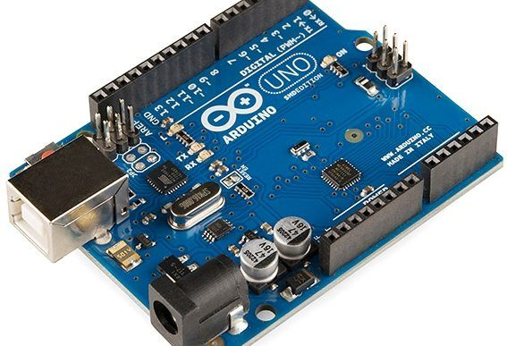
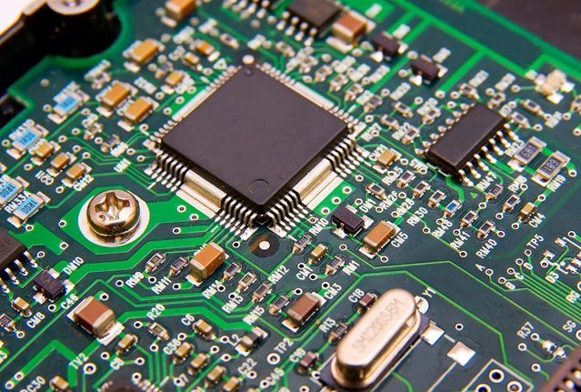
AGENDA
Ideea de proiect
Componente folosite
Schema electrica
Prezentarea aplicatiei
Prezentarea produsului Final

Slide 3
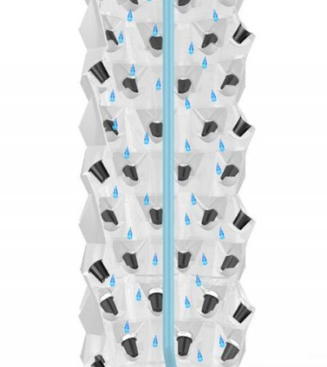
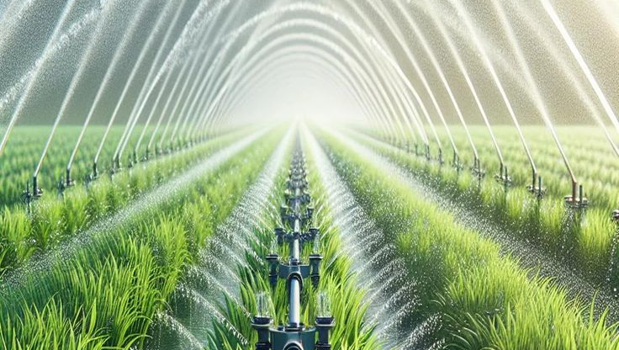
introducere
De ce ar fi bun un astfel de sistem?
Automatizare: Udează plantele automat, reducând munca manuală.
Economisirea apei: Utilizează senzori pentru a iriga doar când este necesar, evitând risipa.
Flexibilitate: Poate fi personalizat și extins în funcție de nevoi.
Costuri reduse: Componentele sunt ieftine și accesibile.
Monitorizare de la distanță: Poate fi controlat prin smartphone sau computer.
Îmbunătățirea sănătății plantelor: Asigură o irigare corespunzătoare și regulată.

Slide 4
Ideea De proiect
Acest proiect constă în crearea unui sistem de irigație automatizat folosind un microcontroller Arduino. Sistemul utilizează senzori de umiditate a solului pentru a monitoriza nivelul de umiditate și activează pompele de apă atunci când solul devine prea uscat. Proiectul include și un modul Wi-Fi pentru monitorizare și control de la distanță printr-o aplicație mobilă sau un site web.

Slide 5
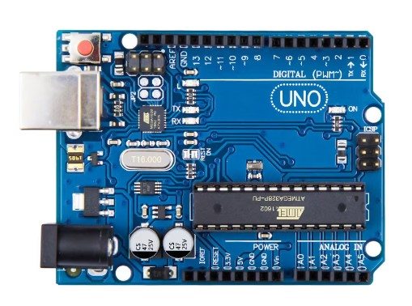
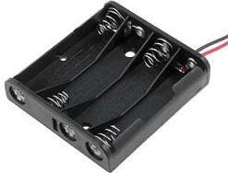
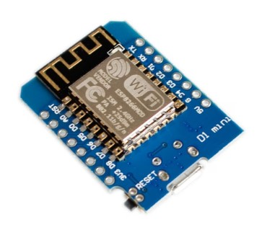
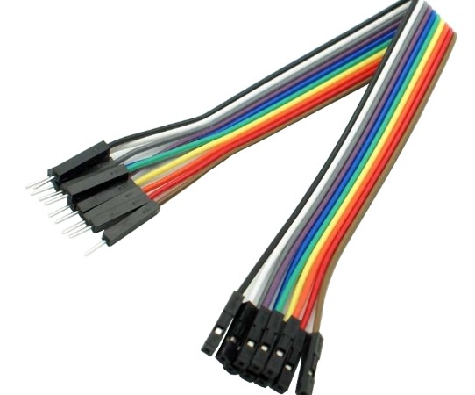
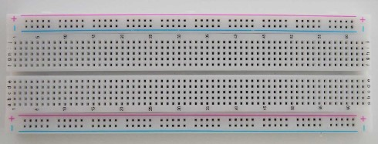
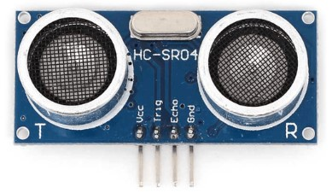
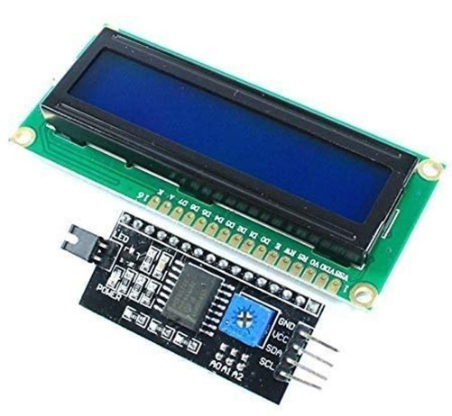
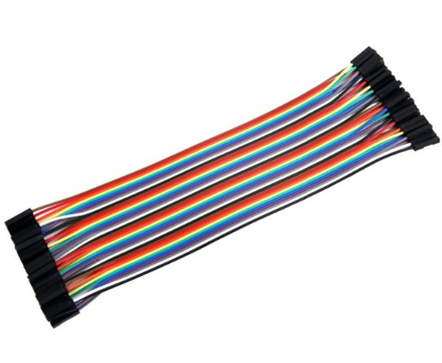
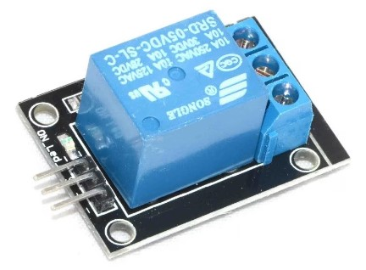
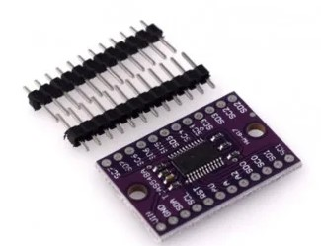
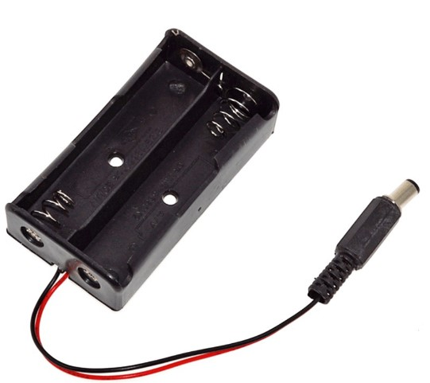
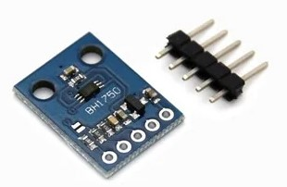
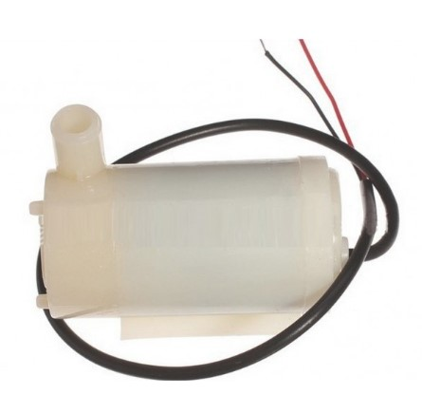
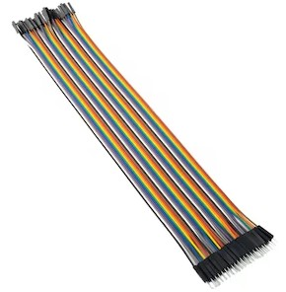
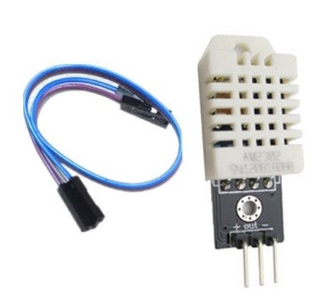
Componente folosite
1.Arduino UNO R3
2.Suport 4 baterii
3.Modul Wemos mini(modul Wi-Fi)
4.Cabluri Mama-Tata
5.Senzor HC-SR04
(senzor distanta)
6.Bread Board
7.Caburi Mama-Mama
8.Modul Releu
9.Multiplexor
10.Suport 2 Baterii
12.Pompa arduino
13.Senzor DHT22
(umiditate si temperatura)
11.Senzor BH 1750
(intensitate lumina)
14.cabluri Tata-Tata
15.Ecran modul LCD 16x2 i2c

Slide 6
Schema Electrica
Subtitle
Subtitle
Add text, images, art, and videos.
Add transitions, animations, and motion.
Save to OneDrive, to get to your presentations from your computer, tablet, or phone.
Open the Design Ideas pane for instant slide makeovers.
When we have design ideas, we’ll show them to you right there.

Slide 7
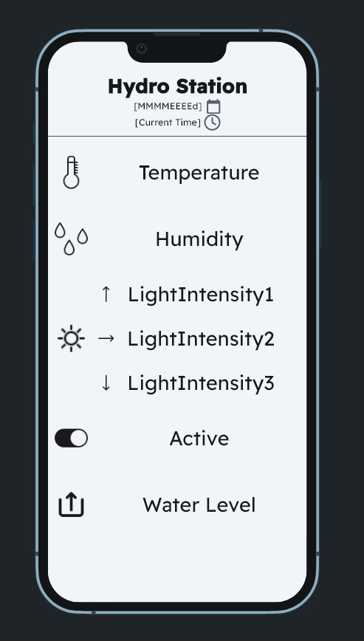
Prezentarea aplicatiei
1.Titlu
2. Temperatura
3. Umiditate
4.1 intensitatea luminii 1
4.2 intensitatea luminii 2
4.3 intensitatea luminii 3
5. Status modul Releu
6. Nivel apa

Slide 8
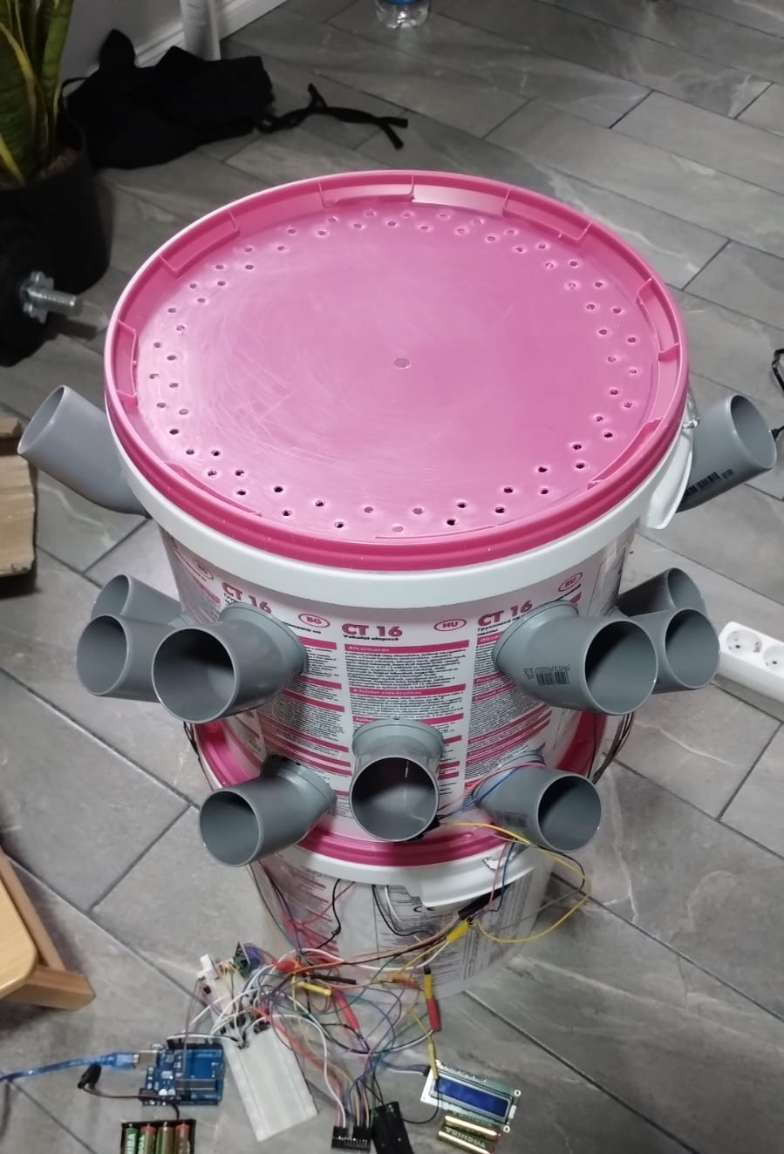
Prezentarea produsului final
Turnul de irigație a fost construit folosind materiale reciclate, cum ar fi galeti de plastic și tuburi, pentru a crea un sistem de irigare vertical, eficient și ecologic. Acest turn poate fi utilizat pentru grădini mici sau pentru grădinăritul urban.
Obiecte folosite :
- 2 galeti 30l
- 18 tuburi curbate

Slide 10
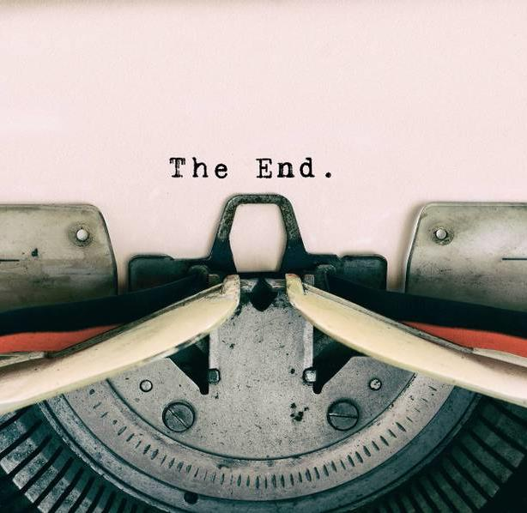
THANK YOU

